Slide 1
ГОО ВПО ДОННМУ ИМ. М. ГОРЬКОГО
Научно-исследовательский институт репродуктивного здоровья детей, подростков, молодежи
Золото Е.В., Иванова И.П., Воробьева В.Г., Могилевская К.Э.
Особенности лечения
папилломавирусных заболеваний кожи
у людей репродуктивного возраста
Донецк, 2020

Slide 2
Эстетическая медицина занимает особую нишу в сфере охраны здоровья людей и человеческих отношений. Последнее время она динамически развивается.
Качество жизни и здоровье людей неотъемлемо связаны с их внешним видом.
При оказании помощи в решении эстетических проблем врачи нередко встречаются с непростыми задачами. Функции кожи и её состояние тесно связаны с функциями всех органов и систем организма.
Поэтому общее состояние здоровья пациента в дерматологической практике является ключевым, и только после его стабилизации можно оказывать медицинские услуги.

Slide 3
Соматические заболевания, вирусные и бактериальные инфекции, а также функциональные нарушения систем организма отрицательно влияют на кожу, обусловливая косметические дефекты и создавая медицинские, социальные и экономические проблемы.
Одним из таких факторов является папилломавирусная инфекция, вызываемая вирусом папилломы человека (ВПЧ).

Slide 4
Последние годы в своей клинической практике врачами разных специальностей приходится встречаться с вирусом папилломы человека (ВПЧ), ассоциированным с заболеваниями кожи и слизистой.
Резкий рост инфицированности населения, разнообразие клинических форм, особенности течения данных состояний вызывают интерес и активную дискуссию о тактике ведения таких пациентов.
Известно, что инфицирование ВПЧ не всегда приводит к развитию клинических проявлений заболевания. Манифестация болезни происходит на фоне функциональных изменений в иммунной системе организма носителя инфекции и приводит к его длительной персистенции, торпидности к терапии и часто к рецидивированию заболевания.

Slide 5
Папилломавирусы были выделены в отдельное семейство Papovaviridae, состоящие согласно современным представлениям из 16 родов, представители пяти из которых патогенны для человека.
Инвазия вируса происходит через микроповреждения кожи и слизистых с инфицированием преимущественно незрелых, делящихся клеток базального слоя, далее происходит репликация вируса и сборка вирусных частиц, дифференцированных клеток поверхностного слоя эпидермиса.

Slide 6
Весь цикл развития инфекционного процесса тесно связан с делением клеток покровного эпителия кожи и слизистых оболочек и не сопровождается признаками воспаления.
При этом ВПЧ может оказывать на эпителий продуктивное или трансформирующее воздействие.

Slide 7
При продуктивном воздействии возникают доброкачественные новообразования – папилломы, бородавки и кондиломы кожи и слизистых оболочек.
Бородавки – доброкачественные эпителиальные опухоли вирусного происхождения, гистологическая картина характеризуется разрастанием эпидермиса с нарушением ороговения, вакуолизация клеток и гипертрофия сосочкового слоя.

Slide 8
Среди бородавок выделяют 8 клинических разновидностей, каждая из которых ассоциирована с определённым ВПЧ:
вульгарные,
подошвенные,
плоские,
остроконечные,
вульгарные бородавки, ассоциированные с 1-4, 27, 29, 57 генотипом ВПЧ,
ладонно-подошвенные, ассоциированные с 1, 3, 27, 57 ВПЧ,
плоские, ассоциированные с 3, 10, 28 ВПЧ.

Slide 9
Групповое распространение бородавок в результате прямого и непрямого контакта с больным характеризует высокий рост заболеваемости, составляя у взрослых 7-19%, у детей школьного возраста - до 10-20%.
При ВПЧ, как и при других хронических заболеваниях с длительной персистенцией вируса, развиваются иммунодефицитные состояния, обусловленные недостаточностью различных звеньев иммунной системы.

Slide 10
Лечение ВПЧ остаётся довольно трудной задачей, несмотря на значительный арсенал средств и методов терапии.
Поскольку полного излечения к настоящему времени достичь невозможно, считается, что целью проводимых лечебных манипуляций должна быть не только элиминация возбудителя, а и перевод инфекции в стадию устойчивой ремиссии или клинического выздоровления .

Slide 11
В связи с этим предполагается следующая тактика ведения пациентов с ВПЧ инфекцией:
Разрушение папилломатозных очагов деструктивными методами.
Стимуляция противовирусного иммунитета.
Сочетание этих подходов.

Slide 12
Одной из причин развития рецидивов является наличие латентных вирусов в клетках здоровой кожи, прилегающих к очагу поражения.
Из деструктивных методов в практике широко применяется криотерапия с применением аппликации жидкого азота.
В основе метода лежит быстрое замораживание внутри- и внеклеточных жидкостей, сопровождающееся в последующем гибелью и лизисом клеток.
Однако эффективность удаления различных видов бородавок данным методом составляет 40-60%, уровень рецидивирования в течении трех месяцев после лечения – 25%.

Slide 13
С учетом высокого процента рецидивов при криодеструктивных методах лечения в последние годы широко используют лазерные технологии для удаления различных видов бородавок.
Суть метода заключается в лазерной вапоризации гиперкератических масс бородавок, что приводит к расщеплению дермоэпидермальных соединений и удалению утолщённого эпидермиса с образованием лазерных эрозий.
Однако при данной методике возможно удаление не всех вирусных частиц – сохраняются вирионы, находящиеся на расстоянии более 1 см от клинически видимой бородавки, которые в дальнейшем могут приводить к рецидивированию в течение трех месяцев после удаления.

Slide 14
Учитывая вышеизложенное, нами была разработана комбинированная методика лечения бородавок с использованием противовирусного препарата с иммуномодулирующим эффектом в сочетании работы двух лазерных систем: абляционной, основанной на разрушении поверхностных слоёв кожи с использованием эрбиевого (Еr:YAG) лазера с длинной волны 2940 нм, и коагуляционной, приводящей к нагреву и разрушению тканей-мишеней, в частности оставшихся вирионов после лазерной вапоризации, с использованием твердотельного (NdYAG) лазера (1064 нм).

Slide 15
Работа Er:Yag лазера основана на явлениях селективного фототермолиза, которые приводят к трансформации лазерной энергии в тепловую с разрушением гиперкератических масс бородавок с последующим воздействием на вапоризированные регионы.
Суть работы Nd:YAG лазера состоит в генерации сверхдлинных импульсов на основе явлений гомогенного фототермолиза, что позволяет получить эффект коагуляции (глубокий и интенсивный прогрев тканей с разрушением структуры белка ).

Slide 16
В результате соприкосновения лазерного луча с хромофором (клетки папилломавируса) происходит трансформация световой энергии в тепловую, местная температура в области поствапоризованных регионов повышается в среднем до 67°С, что приводит к денатурации вирусных частиц, а также продуцированию белков теплового шока.
Вирусы прекращают размножение, рост, и в дальнейшем с увеличением локальной температуры развивается апоптоз и гибель клеток вируса.

Slide 17
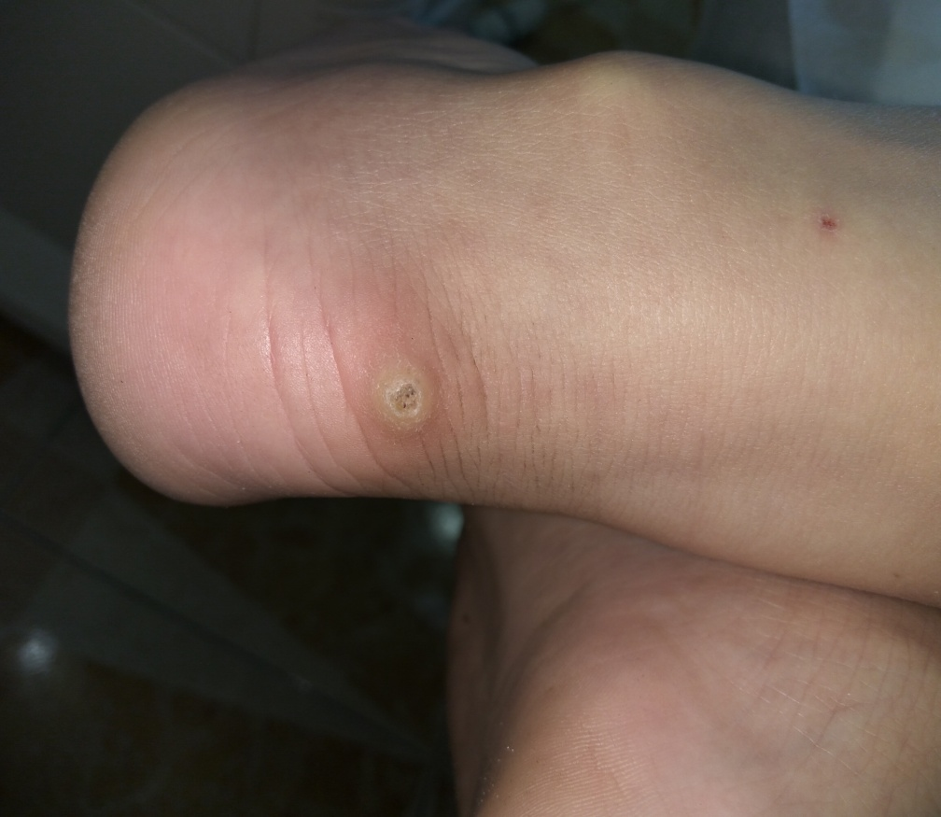
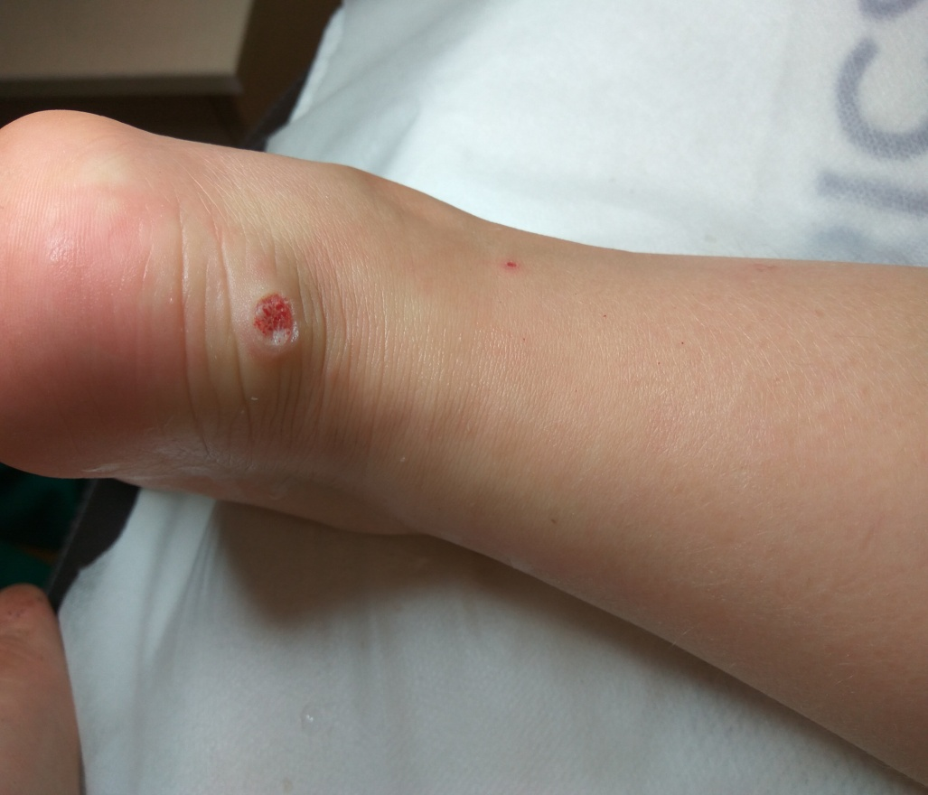
До
После
Лазерное удаление обыкновенной бородавки

Slide 18
Таким образом, в последние годы в дерматологии широко применяют новейшие лазерные технологии – одно из самых важных открытий в медицине.
Для лечения папилломавирусных заболеваний кожи у людей репродуктивного возраста наиболее рационально использовать комбинацию абляционной и коагуляционной лазерных систем.

Slide 19
Благодарю за внимание!

